Slide 1
«Использование технологии фасилитации для построения эффективного взаимодействия субъектов в ДОО»

Slide 2
Цель: изменение традиционного видения процесса совместной работы педагога с детьми и родителями.
Задачи:
Формировать умение Признать равенство позиций всех субъектов совместной деятельности
Развивать умение Создавать оптимальный психологический настрой в группе, обеспечивая реализацию резервов (педагогов, родителей, детей) как партнеров по общению и учитывая эмоциональное состояние, индивидуальные особенности партнеров
научиться гибко перестраивать позицию, менять роль в общении, выбирая оптимальное сочетание средств общения и способов воздействия

Slide 3
Задачи фасилитации
Решение конкретных вопросов
Поиск решений
Анализ проблем
Обсуждение совместных мероприятий
Разрешение сложных или конфликтных ситуаций

Slide 4
Итог фасилитации
это организационные решения и предложения,
которые зафиксированы в протоколе мероприятия и которые повлекут
за собой те или иные изменения
как организационного характера,
так и воспитательного.

Slide 5
Фасилитация этимологически имеет латинское происхождение /ускорять, стимулировать/. Фасилитация производное от глагола – облегчать, помогать, способствовать.
Фасилитация, как продукт – накопительный эффект совместной деятельности и общения ( по типу «Одна голова хорошо, а две лучше»), видимый результат совместных усилий, удовлетворяющих всех участников, отражающий вклад каждого и иллюстрирующий достижения всех.
Фасилитация, как условие – обеспечивает эффективное взаимодействие в процессе обучения и воспитания, позволяет преодолевать коммуникативные барьеры между людьми.

Slide 6
Кто такой фасилитатор? Это ролевая позиция ведущего при организации групповой деятельности, которая характеризуется определенными правилами эффективной совместной работы. Фасилитатор облегчает, организует, направляет, стимулирует и оптимизирует процесс на основе поставленной перед группой задачи. Педагог в роли фасилитатора меняет свою позицию, демонстрирует способность инициировать продуктивную деятельность группы, поддерживая необходимый настрой, создавая комфортный микроклимат в группе, вдохновляя участников совместной деятельности на принятие консолидированных и непротиворечивых решений.

Slide 7
Для фасилитатора характерно несколько «не»:
- не заинтересован в итогах обсуждения;
- не предлагает свои схемы действия, свой стереотип восприятия, свой взгляд на проблему;
- не участвует в прениях, а только организует их, обеспечивает выполнение повестки;
- не даёт ответов на вопросы, не предлагает решения проблем, а предоставляет средства, с помощью которых участники взаимодействия сами находят решение.

Slide 8
Модели фасилитации: 1.мировое кафе 2.поиск будущего 3.конференция «Поиск» 4.технология открытого пространства 5.динамическая фасилитация 6.саммит позитивных перемен 7.выход за рамки

Slide 9
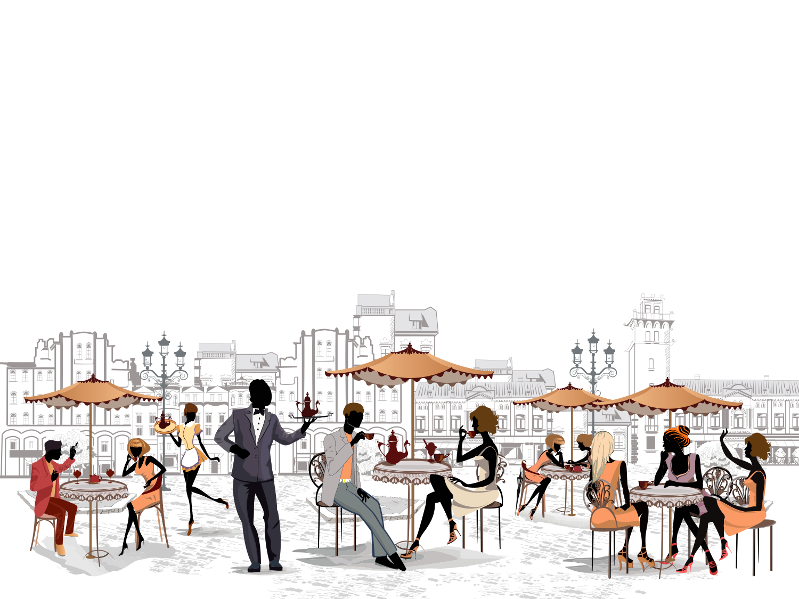
Модель фасилитации «Wold café» «Мировое кафе»
Авторами являются
Х. Браун и Д. Исаакс

Slide 10
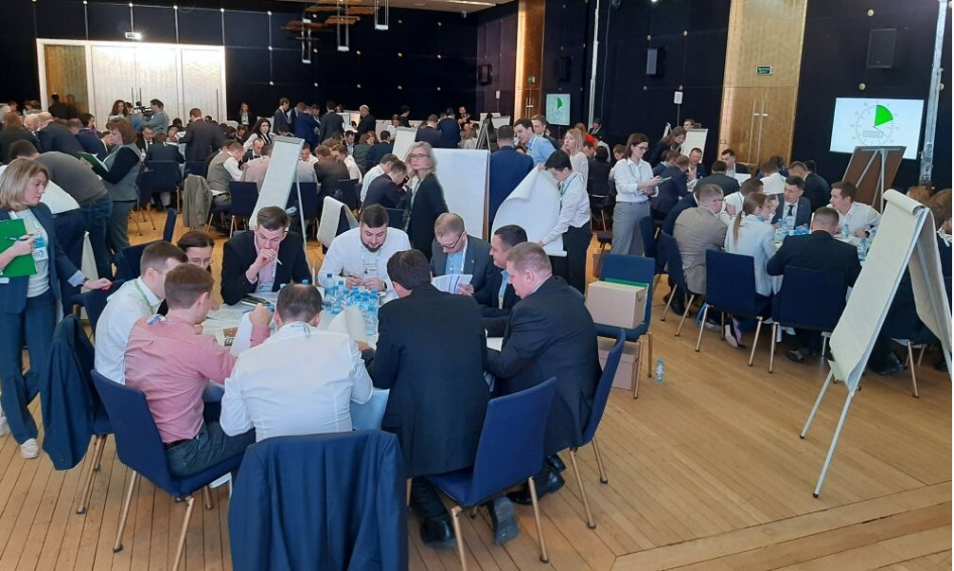
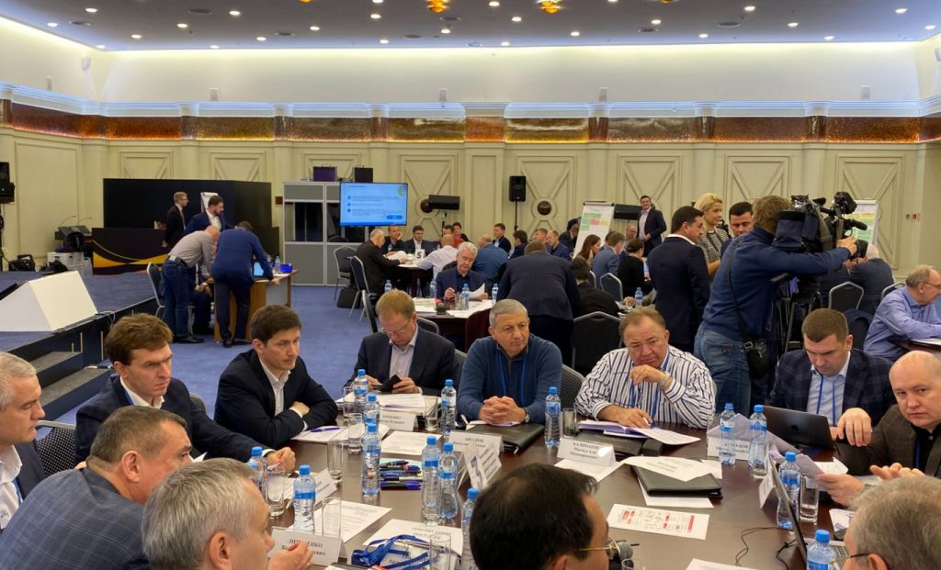
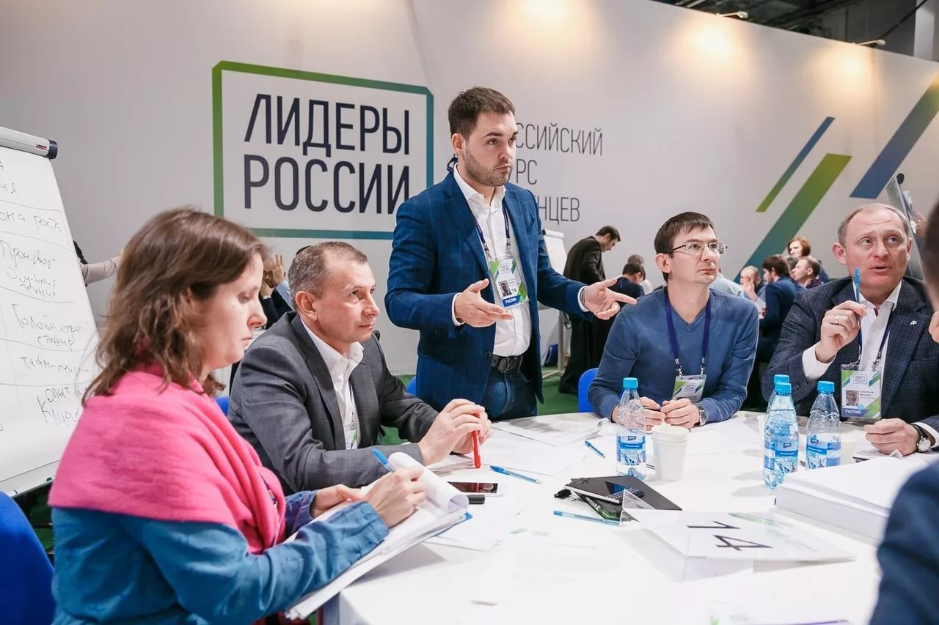
Заседание Госсовета РФ Конкурс «Лидеры России»

Slide 11
Мировое кафе – это технология организации дискуссии в малых группах, это искусство разговора по делу в непринужденной и открытой атмосфере – в уютной обстановке привычного кафе. Идеально подходит, когда нужно собрать информацию, организовать обмен мнениями большого количества людей.

Slide 12
Роли участников:
-спонсор кафе (один человек или группа, заинтересованные в проведении);
- «хозяин кафе» (фасилитатор или группа, помогающих управлять процессом);
-команда дизайна (помогает организовать и провести мероприятие);
-участники собрания

Slide 13
Основные принципы «Мирового кафе»
• объемная и актуальная для всех участников тема обсуждения;
• максимально непринужденная и творческая обстановка, атмосфера гостеприимности и уюта рождают креативное настроение;
• фокусирование на главном - важно не погрязнуть в мелочах и не «заболтать» проблему;
• уважение к каждому участнику «мирового кафе», возможность проявить себя даже «тихоне»;
• принцип «перекрестного опыления» - соединение разных мнений и точек зрения;
• наглядность и результативность: перед завершением «world cafe» все участники - в общем круге - обсуждают достижения «коллективного интеллекта».

Slide 14
«Современные дети, родители и педагоги: принципы взаимодействия» форма проведения «Мировое кафе» (World cafe)

Slide 15
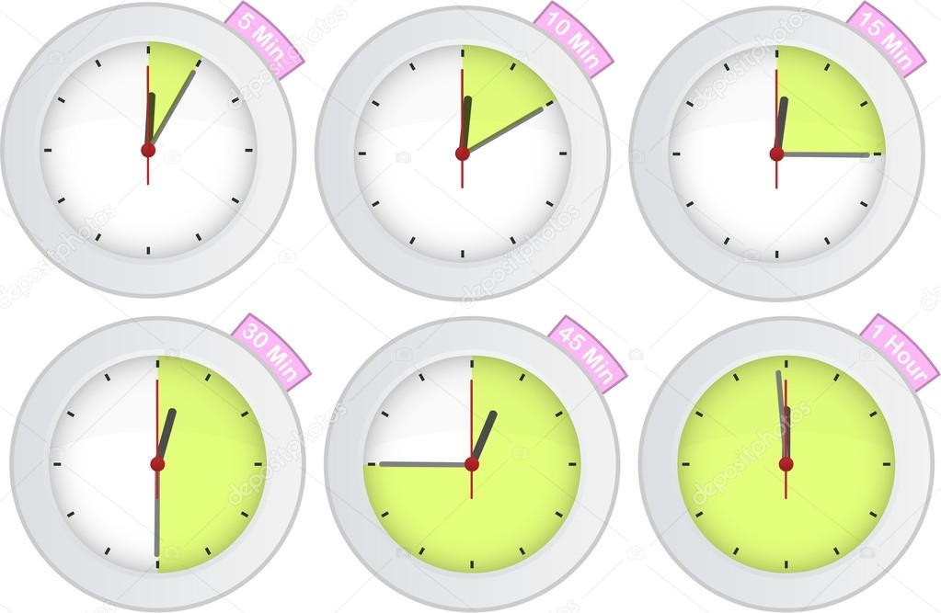

Slide 16
Современный мир уже не тот, он изменился! Дети и родители тоже уже не те, что были 20-30 лет назад. Они –другие!
Проблема:
Как в современном, постоянно меняющемся мире построить модель взаимодействия семьи и детского сада в интересах ребенка.

Slide 17
Задача:
Нам необходимо выработать основные принципы эффективного взаимодействия всех участников образовательных отношений
в позициях:
«Семья – ребенок»
«Детский сад – ребенок»
«Семья – детский сад»

Slide 19
Представление результатов работы в группах

Slide 20
Вывод:
Взаимосвязь детского сада, семьи - необходимое условие успешного воспитания ребенка.
Оно должно основываться на следующих принципах:
1) Преемственность и согласованность действий.
2) Гуманный подход к выстраиванию взаимоотношений ДОУ с семьей.
3) Открытость по отношению к семье ребенка.
4) Доброжелательный стиль общения педагогов с родителями.
5) Индивидуальный подход.
6) Сотрудничество, а не наставничество.
7) Эффективность форм взаимодействия ДОУ и семьи.
8) Динамичность.
9) Обратная связь.

Slide 21
Семья и детский сад - два воспитательных феномена, каждый из которых по- своему дает ребенку социальный опыт, но только в сочетании друг с другом они создают оптимальные условия для вхождения маленького человека в большой мир. Для нас оно станет возможным только благодаря объединению сил и сотрудничеству. Постепенно уйдет непонимание, недоверие родителей. Взаимодействие родителей и детского сада редко возникает сразу. Это длительный процесс, долгий и кропотливый труд, требующий терпеливого, неуклонного следования выбранной цели.
Решение:
Нужно продолжаю искать новые пути сотрудничества с родителями. Ведь у нас одна цель - воспитывать будущих созидателей жизни. Хочется верить, что наши дети, когда вырастут, будут достойными людьми.

Slide 22
Спасибо за внимание! )))

Slide 23
Технологии фасилитации на родительских собраниях в ДОУ

Slide 24
Процедура фасилитации на родительском собрании– это совокупность ролей, позиций, стилей и форм фасилитации. Она состоит из следующих этапов:
Вступление. /Темы и задачи, которые стоят перед ними; объяснение участникам собрания формы работы. Важно давать четкие инструкции по форме работы/.
Постановка вопроса. /необходимо правильно сформулировать вопрос, он должен быть таким, на который трудно ответь «да» или «нет», вызывать желание поделиться опытом/.
Поддержание группового взаимодействия. /избирается такая тактика ведения дискуссии, который позволяет родителям максимально раскрыться, выработать консолидированное решение и оформить его в виде рисунка, схемы, презентации, письменного решения, протокола/.
Инициирование консолидированного решения. /педагог стимулирует группу к принятию общего решения, выработки схемы выступления группы, распределению ролей выступающих, анализу группового процесса принятия решения, оценке результатов работы/.

